Slide 1
RAUMAN KASVIHUONE-KAASUPÄÄSTÖT 2008–2019 ENNAKKOTIETO VUODELTA 2020

Slide 2
Esityksen sisältö
Kuluttajien sähkönkulutus
Rakennusten lämmitys
Sähkölämmitys
Maalämpö
Kaukolämpö
Erillislämmitys
Teollisuus ja työkoneet
Tieliikenne
Maatalous
Jätehuolto
Yhteenveto
Kuntien väliset vertailut
CO₂, CH₄, N₂O

Slide 3
Sähkönkulutus
Sähkönkulutuksen päästölaskenta perustuu Energiateollisuus ry:n tilastoon kuntien sähkönkulutuksesta
Sähkönkulutus on esitetty seuraaville luokille: asuminen ja maatalous; palvelut ja rakentaminen; ja teollisuus.
Teollisuuden sähkönkulutusta on tarkasteltu kohdassa teollisuus ja työkoneet.
Sähkönkulutus (GWh) | 2008 | 2009 | 2010 | 2011 | 2012 | 2013 | 2014 | 2015 | 2016 | 2017 | 2018 | 2019
Asuminen ja maatalous | 148 | 150 | 160 | 162 | 166 | 134 | 157 | 145 | 159 | 154 | 157 | 154
Palvelut ja rakentaminen | 118 | 133 | 135 | 127 | 131 | 113 | 120 | 118 | 127 | 126 | 126 | 129
Rauma, CO2-raportti 2021

Slide 4
Sähkönkulutuksen päästöt
Kuluttajien sähkönkulutuksen päästöt laskivat 17 prosenttia vuodesta 2018 vuoteen 2019. Päästöjen laskuun vaikutti sähkön päästökertoimen lasku.
Sähkönkulutuksen päästöjen laskennassa päästökertoimena on käytetty Suomen keskimääräistä sähkönkulutuksen päästökerrointa.
Rauma, CO2-raportti 2021

Slide 5
Sähkönkulutuksen päästöt paikallinen tuotanto huomioiden
Rauma, CO2-raportti 2021

Slide 6
Rakennusten lämmitys
Suomessa huomattava osa energiankulutuksesta ja kasvihuonekaasupäästöistä aiheutuu rakennusten lämmityksestä.
Rakennusten lämmityksen päästöihin vaikuttaa vuosittain vaihteleva lämmitystarve.
Rakennusten lämmityksen päästöt on laskettu sähkölämmitykselle, maalämmölle, kaukolämmölle ja erillislämmitykselle.

Slide 7
Rakennusten lämmityksen päästöt
Rauma, CO2-raportti 2021

Slide 8
Teollisuus ja työkoneet
Teollisuuden päästölaskennassa ovat mukana seuraavat päästölähteet kunnan alueella:
Polttoaineen käyttö (teollisuus ja työkoneet)
Teollisuuden sähkönkulutus
Teollisuuden sähkönkulutustiedot saatiin Energiateollisuus ry:n tilastosta sekä teollisuuslaitoksille tehdyillä yrityskyselyillä. Teollisuuden sähkönkulutuksen päästöt lasketaan vähentämällä Energiateollisuus ry:n tilastoimasta teollisuuden sähkönkulutuksesta teollisuuden omaan käyttöön tuottama sähkö. Tätä menetelmää käyttämällä teollisuuden sähkönkulutuksen päästöissä otetaan huomioon ainoastaan teollisuuden ostosähkö. Teollisuuden sähkönkulutuksen päästö on laskettu käyttäen valtakunnallista sähkönkulutuksen päästökerrointa.

Slide 9
Teollisuus ja työkoneet
Vuosi | Teollisuus ja työkoneet (GWh) | Teollisuuden sähkönkulutus (GWh)
2008 | 3592 | 2296
2009 | 3386 | 1866
2010 | 4104 | 2037
2011 | 4280 | 1966
2012 | 4416 | 2163
2013 | 4236 | 2049
2014 | 4197 | 1900
2015 | 4110 | 2047
2016 | 4184 | 1989
2017 | 4019 | 1944
2018 | 4239 | 2060
2019 | 4133 | 1875
Rauma, CO2-raportti 2021

Slide 10
Teollisuus ja työkoneet
Rauma, CO2-raportti 2021

Slide 11
Tieliikenne
Liikenteestä aiheutuu noin viidennes Suomen kasvihuonekaasupäästöistä.
Päästöjen lisäksi ympäristöhaasteita aiheuttavat ilmanlaadun heikkeneminen, melu ja vaikutukset pohjavesiin.
Tieliikenteen päästölaskenta perustuu VTT:n LIISA-malliin, jossa lasketaan päästöt eri ajoneuvotyypeille ja tieluokille. Viimeisimmän vuoden tieto on ennakkotieto, joka perustuu liikennemäärien muutoksiin kunnan alueella.
Mallilla tuotetaan Suomen viralliset vuosittaiset päästömäärät EU:lle, YK:lle ja Suomen tilastoihin.
Mallissa käytettyihin päästökertoimiin vaikuttavat polttoaineiden bio-osuudet.

Slide 12
Tieliikenteen päästöt
Rauma, CO2-raportti 2021

Slide 13
Maatalous
Maataloudesta aiheutuu noin 10 prosenttia Suomen kasvihuonekaasupäästöistä.
Maatalouden päästöt aiheutuvat eläinten ruuansulatuksesta, lannasta sekä peltoviljelystä.
Eläinten ruuansulatuksen ja lannankäsittelyn päästöt on laskettu perustuen eläinten lukumäärään sekä Suomen kasvihuonekaasuinventaarion eläintyyppikohtaisiin päästökertoimiin.
Peltoviljelyn päästölaskenta perustuu eri kasvilajien viljelypinta-alatietoihin. Lisäksi on käytetty tietoa koko viljelypinta-alasta. Päästöt on laskettu perustuen Suomen kasvihuonekaasuinventaarion menetelmiin.

Slide 14
Maatalouden päästöjen jakautuminen
Rauma, CO2-raportti 2021

Slide 15
Maatalouden päästöt
Rauma, CO2-raportti 2021

Slide 16
Jätehuolto
Jätehuollon päästöt koostuvat kiinteän jätteen kaatopaikkasijoituksesta ja laitoskompostoinnista, sekä jäteveden käsittelystä.
Yhdyskuntajätteen sijoittaminen kaatopaikoille on vähentynyt voimakkaasti viime vuosina, sillä nykyään yhdyskuntajäte pyritään kierrättämään tai se hyödynnetään energian tuotannossa. Kunnissa, joissa jätteenpoltolla tuotetaan kaukolämpöä, on jätteenpolton päästö mukana kaukolämmönkulutuksen päästössä.
Jätehuollon päästölaskenta perustuu ympäristöhallinnon VAHTI- ja YLVA-tietojärjestelmien tietoihin ja laskennassa on hyödynnetty Suomen kasvihuonekaasuinventaarion menetelmiä.

Slide 17
Jätehuollon päästöt
Rauma, CO2-raportti 2021

Slide 18
Yhteenveto
Kasvihuonekaasujen päästöt vuonna 2019 olivat yhteensä 493,1 kt CO₂-ekv.
Rauman päästöt laskivat 12 prosenttia vuodesta 2018 vuoteen 2019, kun teollisuuden päästöt ovat mukana tarkastelussa.
Rauman päästöt asukasta kohti vuonna 2019 olivat 12,6 t CO₂-ekv.
 | 2008 | 2009 | 2010 | 2011 | 2012 | 2013 | 2014 | 2015 | 2016 | 2017 | 2018 | 2019 | 2020 * | Yksikkö
Kuluttajien sähkönkulutus | 31,4 | 36,4 | 43,5 | 37,3 | 24,5 | 23,5 | 23,4 | 17,2 | 19,1 | 16,3 | 18,9 | 15,7 | 12,2 | kt CO2-ekv
Sähkölämmitys | 15,8 | 20,6 | 29,5 | 20,8 | 14,7 | 16,3 | 12,6 | 9,9 | 11,5 | 10,2 | 11,9 | 10,0 | 7,1 | kt CO2-ekv
Maalämpö |  | 0,2 | 0,3 | 0,2 | 0,2 | 0,3 | 0,3 | 0,3 | 0,3 | 0,3 | 0,4 | 0,3 | 0,2 | kt CO2-ekv
Kaukolämpö | 8,8 | 18,2 | 24,8 | 15,0 | 14,5 | 10,7 | 11,4 | 13,1 | 12,3 | 16,9 | 23,7 | 22,0 | 16,0 | kt CO2-ekv
Erillislämmitys | 33,9 | 37,1 | 42,4 | 33,8 | 36,8 | 33,6 | 33,6 | 31,2 | 34,8 | 33,5 | 33,0 | 31,5 | 28,0 | kt CO2-ekv
Tieliikenne | 62,6 | 59,1 | 61,2 | 59,9 | 59,0 | 59,1 | 53,5 | 54,0 | 59,8 | 55,7 | 56,9 | 55,1 | 51,7 | kt CO2-ekv
Maatalous | 11,4 | 11,4 | 11,8 | 11,2 | 10,7 | 10,2 | 12,3 | 10,5 | 10,6 | 10,0 | 9,8 | 10,3 | 10,3 | kt CO2-ekv
Jätehuolto | 23,5 | 23,0 | 14,9 | 10,5 | 14,3 | 13,7 | 14,7 | 12,8 | 10,0 | 8,3 | 8,2 | 10,0 | 10,0 | kt CO2-ekv
Päästöt yhteensä | 187,3 | 206,1 | 228,5 | 188,7 | 174,8 | 167,4 | 161,8 | 149,1 | 158,5 | 151,2 | 162,8 | 155,0 | 135,6 | kt CO2-ekv
Teollisuuden sähkönkulutus | 394,6 | 361,9 | 472,0 | 362,2 | 264,7 | 315,1 | 244,7 | 200,7 | 199,7 | 175,3 | 216,1 | 161,0 |  | kt CO2-ekv
Teollisuus ja työkoneet | 113,6 | 117,1 | 159,6 | 159,6 | 139,7 | 121,8 | 99,9 | 151,6 | 152,1 | 165,4 | 181,5 | 177,1 |  | kt CO2-ekv
Päästöt yhteensä, ml. teoll. | 695,5 | 685,1 | 860,1 | 710,5 | 579,2 | 604,3 | 506,4 | 501,4 | 510,2 | 491,8 | 560,5 | 493,1 |  | kt CO2-ekv
Päästöt asukasta kohden | 4,7 | 5,2 | 5,8 | 4,7 | 4,4 | 4,2 | 4,0 | 3,7 | 4,0 | 3,8 | 4,1 | 4,0 | 3,5 | t CO2-ekv/as.
Päästöt as. kohden, ml. teoll. | 17,5 | 17,2 | 21,7 | 17,8 | 14,5 | 15,1 | 12,7 | 12,6 | 12,9 | 12,4 | 14,2 | 12,6 |  | t CO2-ekv/as.
Asukasluku | 39747 | 39793 | 39715 | 39820 | 39842 | 39979 | 39970 | 39809 | 39614 | 39620 | 39360 | 39205 | 39205
Lämmitystarveluku | 3545 | 3976 | 4657 | 3617 | 4011 | 3613 | 3599 | 3240 | 3731 | 3746 | 3723 | 3643 | 3137
Rauma, CO2-raportti 2021

Slide 19
Päästöjen jakautuminen eri sektoreille
Rauma, CO2-raportti 2021

Slide 20
Päästöjen kehitys sektoreittain
Rauma, CO2-raportti 2021

Slide 21
Päästöjen kehitys ilman teollisuutta
Rauma, CO2-raportti 2021

Slide 22
Päästöjen kehitys
Rauma, CO2-raportti 2021

Slide 23
Normeerattu päästökehitys
Rauma, CO2-raportti 2021

Slide 24
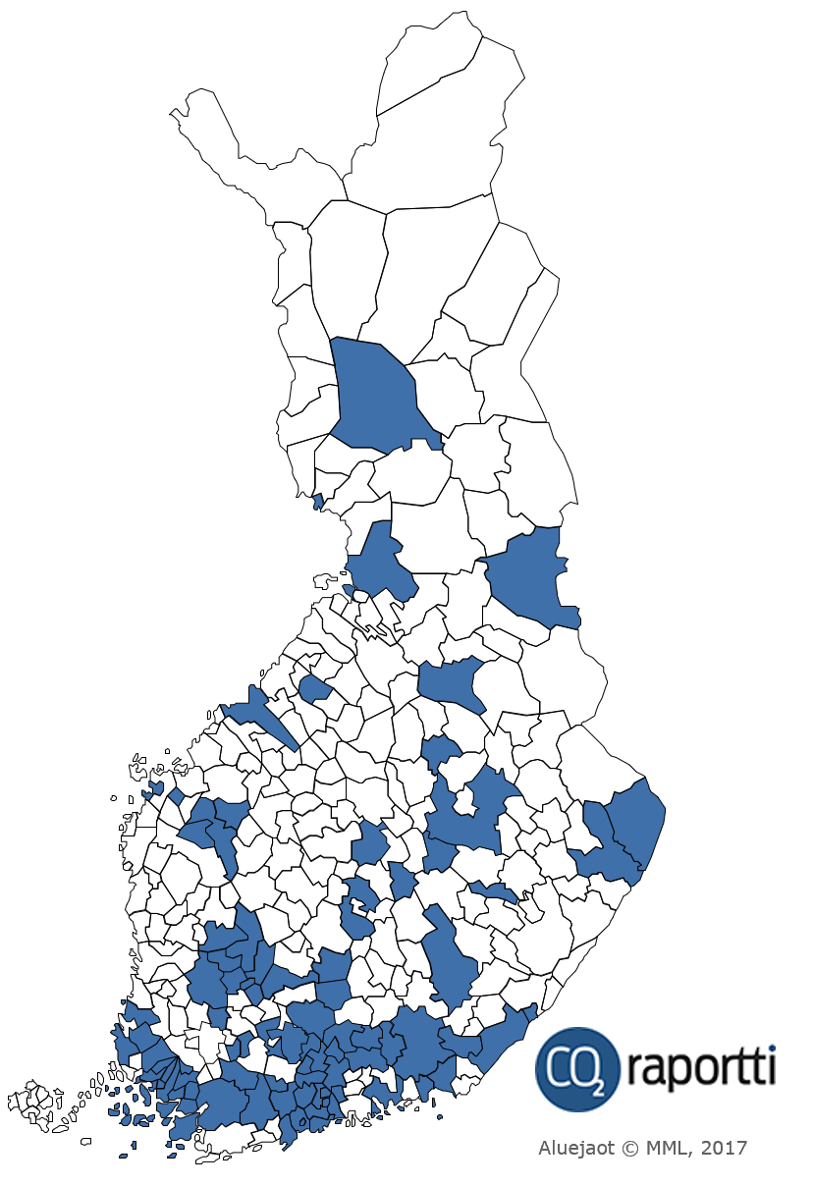
Kuntien väliset vertailut
CO2-raportissa on mukana noin 90 kuntaa ympäri Suomen.
CO2-raportin kautta kunnat pystyvät paitsi seuraamaan ilmastotyönsä tuloksia myös vertailemaan päästökehitystään muihin kuntiin.
Päästövertailut on toteutettu pääasiassa asukaskohtaisten päästöjen vertailuina. Lisäksi on esitetty kokonaispäästöjen vertailuja.

Slide 25
Saman kokoluokan kunnat
CO2-raportissa mukana olevien 25 000 - 70 000 asukkaan kuntien asukaskohtaiset päästöt vuonna 2019 ilman teollisuutta.
Rauma, CO2-raportti 2021

Slide 26
Asukaskohtaisten päästöjen vertailu
Yksikkö: t CO₂-ekv/ asukas
Rauma, CO2-raportti 2021

Slide 27
Kokonaispäästöjen vertailu
Yksikkö: kt CO₂-ekv
Rauma, CO2-raportti 2021

Slide 28
Kiitos mielenkiinnosta!

